Slide 1

Trabajo Práctico Final de Microarquitecturas y Softcores
Microarquitecturas y softcores.
Carrera de Especialización en Sistemas Embebidos.
Alumno: Gonzalo Vila.
Cohorte: CESE 16-2021

Slide 2

Contador Incremental/Decremental – Funcionamiento General
CONTADOR BINARIO
SEÑAL DE RELOJ
0
0
0
CLOCK
0
0
1
( 1 INCREMENTO, 0 DECREMENTO )
DIRECCION
0
1
0
…
1
1
1

Slide 3
Contador Incremental/Decremental – Funcionamiento Detallado
Incrementar / Decrementar contador
CONTADOR BINARIO
0
0
0
Dar formato
CLOCK
0
0
1
Considerar
demora
RESULTADO
0
1
0
…
( 1 INCREMENTO, 0 DECREMENTO )
DIRECCION
Mostrar por UART
1
1
1
Capturar Input del usuario

Slide 4

Contador Incremental/Decremental – Implementación
Contador Up/Down en VHDL
Cantidad de bits del contador
Demora en ciclos
Dirección del conteo
Resultado del conteo

Slide 5

Contador Incremental/Decremental – Implementación
Contador Up/Down en VHDL

Slide 6
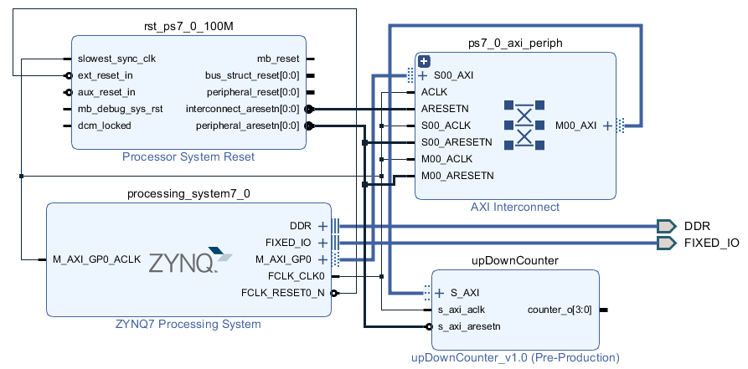
Contador Incremental/Decremental – Block Design

Slide 7
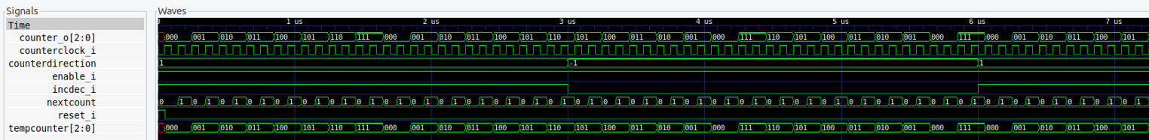
Simulación del componente principal

Slide 8
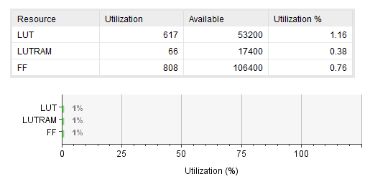
Reporte de utilización de recursos

Slide 9
Funcionamiento del programa y organización del código
Demostración

